Slide 1

Ecosistemas de Aplicaciones
Domiciano Rincón

Slide 2
Arduino

Slide 3
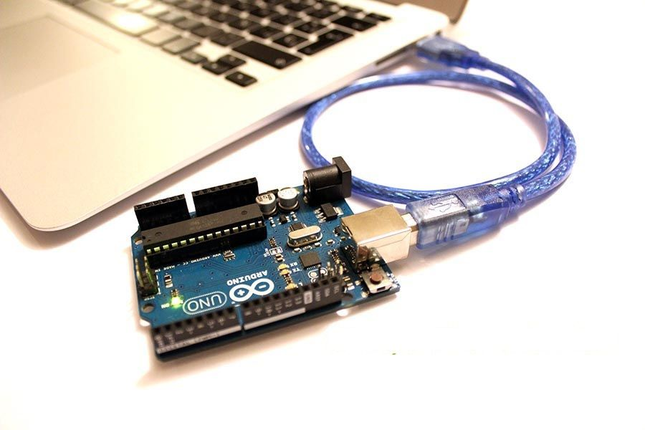
ARDUINO

Slide 4
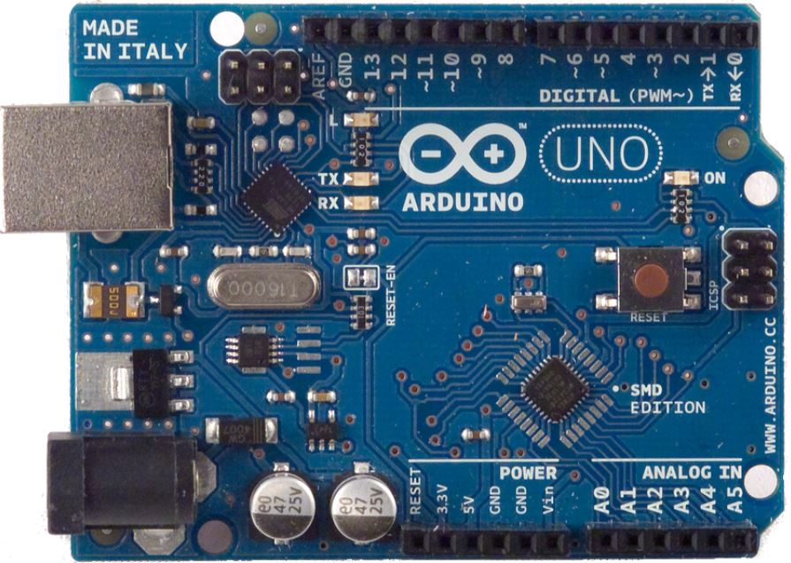
ARDUINO
Es una compañía que produce PLACAS DE DESARROLLO DE HARDWARE
Hay diferentes placas en el mercado. Una placa provee mas funciones que la otra.
ARDUINO UNO, por ejemplo es una tarjeta simple con posibilidades de crear aplicaciones de robotica, domótica y automatización

Slide 5
ARDUINO
La anatomía simple de ARDUINO consta de un microprocesador.
Los microprocesadores pueden leer datos y producir datos!
Los datos pueden ser analógicos o digitales
IO digital
Micro
POWER
Power
IO análoga

Slide 6

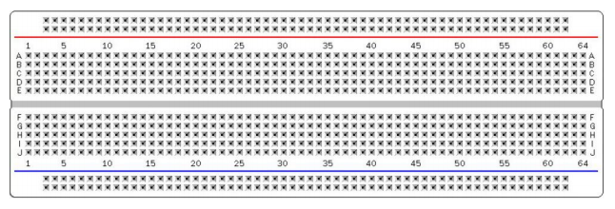
ARDUINO
PC
ARDUINO
La conexión simple de Arduino es usar un cable USB para alimentarlo a través del PC.
Usando los pines IO del Arduino, se conectan elementos a arduino.
¿Pero qué elementos se conectan y cómo?
PROTOBOARD

Slide 7
ELEMENTOS DE ENTRADA
SENSORES

Slide 8
SENSORES
Los sensores son elementos de entrada
Significa que el Arduino los va a poder LEER
Realmente, lo que el Arduino lee son voltajes producidos por los diversos sensores.
sensores
¿Qué sensores conoce usted?

Slide 9
ELEMENTOS DE SALIDA
ACTUADORES

Slide 10
SENSORES
Los actuadores son elementos de salida
Significa que el Arduino los va a poder MANIPULAR
Realmente, lo que el Arduino hace es usar voltajes para controlar la salida
sensores
actuadores
¿Qué actuadores conoce usted?

Slide 11
PROGRAMACIÓN
ARDUINO

Slide 12
SENSORES
Todos nuestros conocimientos en programación nos servirán para:
1. Recibir los datos producidos por los sensores.
II. Procesarlos por medio de programación
III. Ejercer una acción mediante un actuador.
sensores
actuadores

Slide 13
SENSORES
Programas más complejos posibilitarán también ejercer una acción por datos recibidos desde el PC.
Es decir que Arduino también permite leer datos enviados por el PC como si se tratara de un SENSOR DE DATOS.
sensores
actuadores
USB

Slide 14
SENSORES
Arduino también puede enviar datos al PC de modo que podremos programar actuadores virtuales que reaccionarán según lo que Arduino envíe.
sensores
actuadores
USB

Slide 15
INICIO
ARDUINO

Slide 16
INICIO
Para comenzar, conectemos el Arduino y miremos cómo utilizar el IDE de Arduino.
Miremos también cómo utilizar herramientas como la consola.
USB

